Slide 1

Notes:
시작

Slide 2
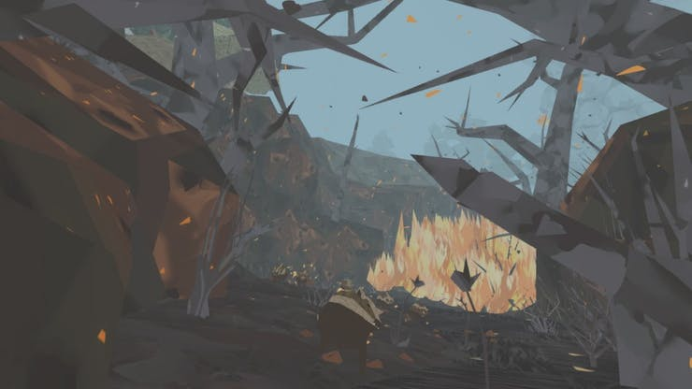
isaster
ter
Shel
S
D
ervice
Notes:
안녕하세요!
저희의 프로젝트명은 DShelS 입니다.
DShelS란 Diaster Shelter Serivce의 약자로써,
재난대피소서비스 라는 뜻입니다.

Slide 3
01 팀 소개
02 프로젝트 소개
03 시장 조사
04 프로젝트 개발 환경
05 프로젝트 일정
06 시스템 구성
07 화면 구성
08 실제 프로젝트 구성
09 Q & A
PROJECT INDEX
Notes:
발표는 팀 소개, 프로젝트 소개, 시장 조사, 프로젝트 개발환경, 프로젝트 일정, 시스템 구성, 화면 구성, 실제 프로젝트 구성, 프로젝트 시연, Q&A 순서입니다.

Slide 4

팀 소개
Notes:
팀원 소개

Slide 5




팀원
프로젝트 팀장 / 최현종
- 역할 -
총괄
웹 개발
웹 개발 / 정진솔
- 역할 -
웹 개발
문서 작성
빅데이터 처리 / 백재인
- 역할 -
빅데이터 처리 가공
문서 작성
웹 개발 / 김예린
- 역할 -
웹 개발
자료 조사
Notes:
저희 팀원입니다.
먼저 저는 팀장으로써 프로젝트 총괄 및 백엔드쪽 웹 개발을 담당하였습니다.
다음으로 정진솔은 프론트 쪽 웹 개발과 문서 작성을 담당하였습니다.
그 다음 백재인은 빅데이터 처리 가공과 문서 작성을 담당하였습니다.
마지막으로 김예린은 프론트 쪽 웹 개발과 자료 조사를 담당하였습니다.

Slide 6

프로젝트 소개
Notes:
프로젝트 소개

Slide 7
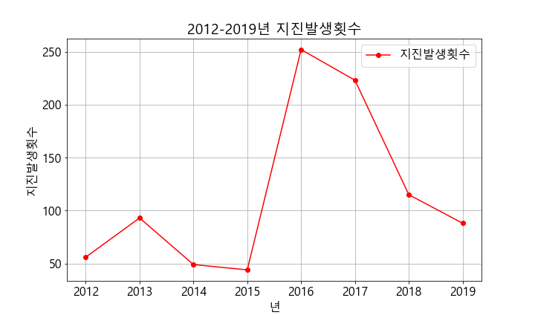
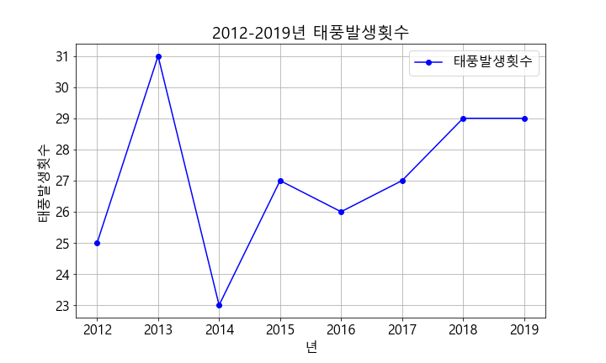
프로젝트 소개
Notes:
프로젝트 소개 입니다.
먼저 이것은 저희의 로고입니다.
그 다음, 앞에 보이는 자료는 저희 팀원이 재난관련 발생 횟수에 대한 빅데이터를 분석 처리하여 시각화한 자료입니다.
이와 같이 재난의 발생횟수가 점점 늘어 간다는 것을 알 수 있습니다.
여러분들은 근처 재난대피소가 어디 있는지 아시나요? 제 지인 분들은 아무도 모르더군요.
그래서 생각해낸 것이 바로 근처에 있는 재난 대피소 정보 제공 서비스입니다.

Slide 8

시장 조사
Notes:
시장 조사

Slide 9







시장 조사
1. 관련 서비스
Notes:
프로젝트를 진행하기 이전, 시장조사를 해보았습니다.
재난안전포털이 있지만 각 시,군,구 마다 포털이 따로있었습니다.
그래서 저희는 이렇게 분산된 자료를 한 곳에 모아보면 어떨까 하고 생각하게 되었습니다.

Slide 10
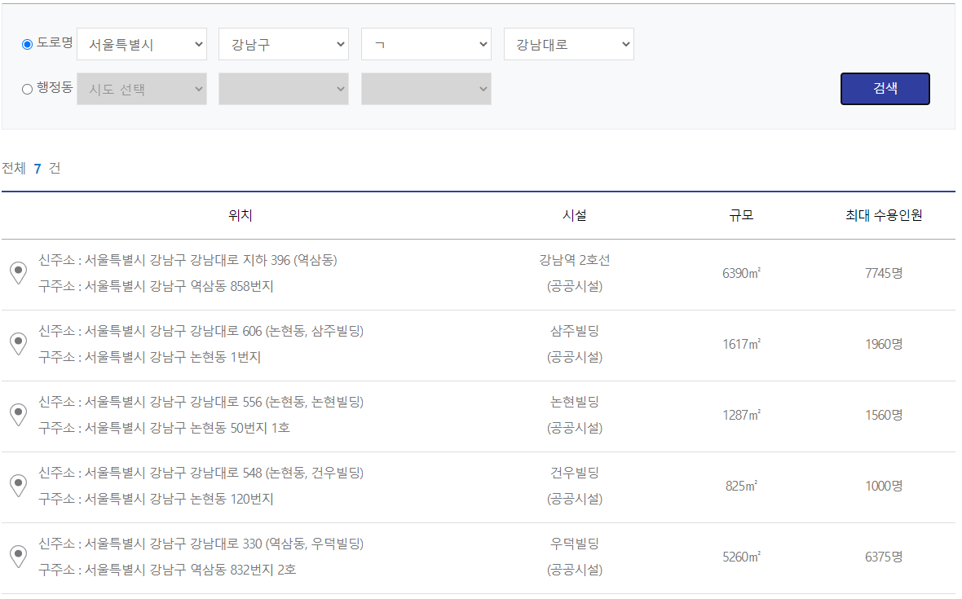
시장 조사
2. 프로젝트의 장점
장점
사용자가 보기 편하게 리스트와 지도를 한 페이지에 표시함
GPS 기반으로 사용자 주변의 대피소가 어디 있는지 알 수 있음
(국민안전재난포털)
Notes:
시장조사를 한 후에 장점과 단점을 나열해 보았습니다.
먼저 장점으로는
첫 번째, 지도를 이용하여 한눈에 볼 수 있게 하였습니다.
두 번째, GPS를 사용하여 사용자 주변의 대피소가 어디에 있는지 알 수 있게 하였습니다.
세 번째, 설치의 번거로움을 최소화하기 위하여 웹을 이용하였습니다.
따라서, 인터넷 접속한 가능한 곳이라면 어디에서든지 저희의 사이트에 접속할 수 있습니다.
단점은 국가에서 대피소에 대한 모든 자료를 얻어와야 하지만 신청이 부결되어 자료를 제공받을 수 없었습니다.
따라서, 공공데이터포털에서 제공하는 제한적인 데이터로 서비스를 제공해야 했습니다.

Slide 11
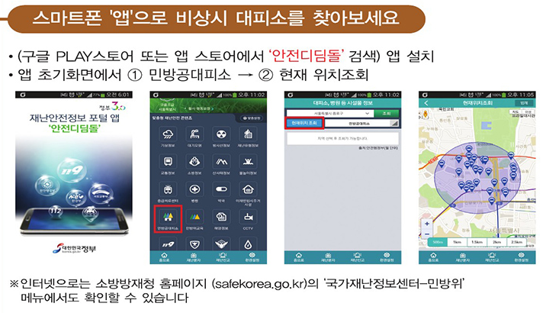
시장 조사
2. 프로젝트의 장점
장점
무 설치로 인한 편리함
(파주안전재난)
Notes:
시장조사를 한 후에 장점과 단점을 나열해 보았습니다.
먼저 장점으로는
첫 번째, 지도를 이용하여 한눈에 볼 수 있게 하였습니다.
두 번째, GPS를 사용하여 사용자 주변의 대피소가 어디에 있는지 알 수 있게 하였습니다.
세 번째, 설치의 번거로움을 최소화하기 위하여 웹을 이용하였습니다.
따라서, 인터넷 접속한 가능한 곳이라면 어디에서든지 저희의 사이트에 접속할 수 있습니다.
단점은 국가에서 대피소에 대한 모든 자료를 얻어와야 하지만 신청이 부결되어 자료를 제공받을 수 없었습니다.
따라서, 공공데이터포털에서 제공하는 제한적인 데이터로 서비스를 제공해야 했습니다.

Slide 12
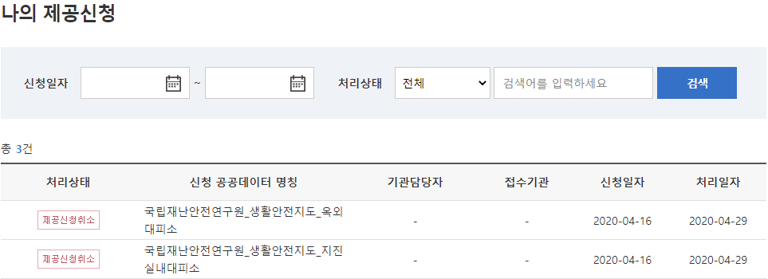
시장 조사
3. 프로젝트의 단점
단점
국가 제공 대피소 관련 자료 신청 부결
제한적인 데이터로 서비스 제공
(데이터공공포털)
Notes:
시장조사를 한 후에 장점과 단점을 나열해 보았습니다.
먼저 장점으로는
첫 번째, 지도를 이용하여 한눈에 볼 수 있게 하였습니다.
두 번째, GPS를 사용하여 사용자 주변의 대피소가 어디에 있는지 알 수 있게 하였습니다.
세 번째, 설치의 번거로움을 최소화하기 위하여 웹을 이용하였습니다.
따라서, 인터넷 접속한 가능한 곳이라면 어디에서든지 저희의 사이트에 접속할 수 있습니다.
단점은 국가에서 대피소에 대한 모든 자료를 얻어와야 하지만 신청이 부결되어 자료를 제공받을 수 없었습니다.
따라서, 공공데이터포털에서 제공하는 제한적인 데이터로 서비스를 제공해야 했습니다.

Slide 13

프로젝트 개발 환경
Notes:
프로젝트 개발 환경

Slide 14

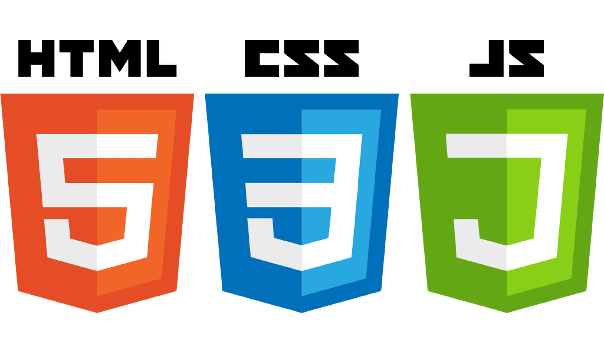

프로젝트 개발 환경
1. 개발 언어
Notes:
개발언어로는 파이썬과 HTML, CSS, JS 그리고 자바를 이용하였습니다.
파이썬은 빅데이터를 처리 및 가공할 때 사용하였고
HTML, CSS, JS, 자바는 웹을 만들 때 사용하였습니다.

Slide 15





프로젝트 개발 환경
2. 개발 환경
Notes:
개발환경으로는 MySQL로 데이터베이스를 구축하였고,
Spyder로 빅데이터 처리 및 가공을,
CentOS를 이용한 리눅스 환경에서 Apache Tomcat으로 서버를 구축하였고,
eclipse을 이용하여 웹을 만들었습니다.

Slide 16

프로젝트 일정
Notes:
프로젝트 일정

Slide 17
프로젝트 일정
1. 프로젝트 일정
진행단계 | 수행내용 | 상세수행내용 | 담당 | 기간
 |  |  |  | 4월 | 5월
 |  |  |  | 1week | 1week | 1week | 1week | 1week
1. 분석 | 프로젝트 내용 분석 | 주제 선정, 요구 사항 분석 및 개발환경 제작 | 모두
2. 설계 | 기획 | 메인 레이아웃 설계 | 모두
 |  | 서브 레이아웃 설계 | 모두
 |  | 전체 레이아웃 스토리보드 작성 | 모두
3. 구현 | 디자인 및 HTML 코딩 | 부트스트랩 메인페이지 제작 | 각자
 |  | 부트스트랩 서브페이지 제작 | 각자
 | 개발 | 데이터베이스 설계 | 모두
 |  | 메인, 서브페이지 작업 | 각자
4. 검수 | 검수 및 확인 | 페이지 디버깅 및 수정 | 모두
 |  | 최종 검수 및 수정 | 모두
5. 완료 | 프로젝트 완료 | 프로젝트 테스트 및 오픈 | 모두
Notes:
프로젝트 일정은 이렇습니다.
먼저 분석단계에서는 팀원들이 모두 모여 주제를 의논한 결과 재난대피소서비스로 결정하였습니다.
설계단계에서는 프로젝트의 전체적인 레이아웃을 구상하고 스토리보드를 작성하였습니다.
다음으로 구현단계에서는 팀원들이 각자의 역할에서 최선을 다하여 웹, 서버, 데이터베이스, 빅데이터 전처리 과정을 마쳤습니다.
검수단계에서는 팀원들이 다른 팀원들의 결과물을 보고 의견을 조율하면서 프로젝트의 완성도를 높혔습니다.
마지막으로 완료단계에서는 마지막으로 프로젝트를 테스트하고 완성된 프로젝트를 서버에 올려서 프로젝트를 완료 하였습니다.

Slide 18

시스템 구성
Notes:
시스템 구성

Slide 19
시스템 구성
1. 요구사항 정의서
요구사항ID | 대분류 | 중분류 | 소분류 | 요구사항 상세내용 | 담당자
M_1 | 메인페이지 |  | 메인 view | 메인 view 작업 및 bootstrap 삽입 | 정진솔
M_2 |  |  | 행동요령 | 행동요령 절차 및 이미지 삽입 | 김예린
M_3 |  |  | 재난발생그래프 | 카테고리 형태로 재난발생그래프 확인하기 | 정진솔 / 김예린
MM_1 | 지도페이지 | 검색 | 카테고리 | 대피소 종류에 대한 카테고리로 검색 가능 | 최현종
MM_2 |  |  | 대피소 | 카테고리 뿐만 아니라 지역마다 검색 가능 | 최현종
MM_3 |  | 위치 | 표시 | 검색한 결과로 주변위치를 표시해주기 클릭 시 정보확인 | 최현종
MM_4 |  |  | 리스트 | 검색한 결과를 리스트를 띄어주기 클릭 시 정보확인 | 최현종 / 백재인
B_1 | 빅데이터 처리 |  | 재난발생횟수 | 모든 재난발생횟수를 조사하여 그래프로 통계 | 백재인
B_1 |  |  | 지진강도조사 | 지진 강도를 조사하여 그래프로 통계 | 백재인
Notes:
요구사항 정의서 입니다.
메인 페이지에 부트스트랩 삽입과 view를 정진솔이 담당하였습니다.
각종 자료조사와 재난발생시 행동요령 절차 이미지 삽입은 김예린이 담당하였습니다.
지도 페이지와 데이터베이스 및 서버 구축은 최현종이 담당하였습니다.
빅데이터 처리 및 가공은 백재인이 담당하였습니다.

Slide 20
시스템 구성
2. 페이지 흐름도(MVC2 패턴)
Model
Controller
Client
요청
Servlet
Business
Service
Object
DAO
Database
DTO
DTO
DTO
DTO
View
응답
비즈니스 계층
퍼시스턴스 계층
JSP
프레젠테이션 계층
Notes:
저희는 MVC2 패턴을 이용하여 페이지를 제작하였습니다.
MVC2 패턴에 대해서 간단히 설명드리자면
먼저 클라이언트의 요청을 컨트롤러인 서블릿이 처리 합니다.
서블릿은 요청에 대한 로직처리를 모델로 보냅니다.
모델은 데이터베이스를 거쳐 요청에 대한 결과를 다시 서블릿으로 보냅니다.
서블릿은 View단인 JSP에게 결과를 보내 클라이언트에게 보여줍니다.

Slide 21
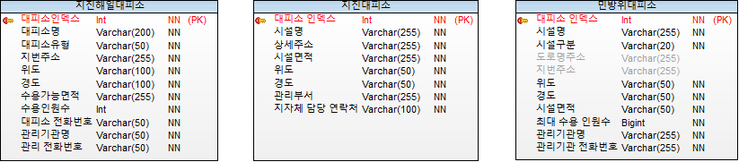
시스템 구성
3. Database Table
Notes:
저희의 데이터베이스 테이블입니다.
테이블은 지진해일대피소, 지진대피소, 민방위대피소 3개의 테이블로 구성되어있으며,
각 테이블의 인덱스값을 기본키로 설정하였습니다.

Slide 22
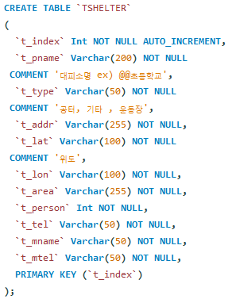
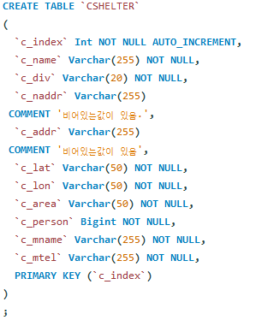
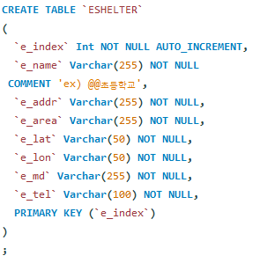
시스템 구성
3. Database Source
Notes:
이것은 각 테이블의 소스파일입니다.

Slide 23
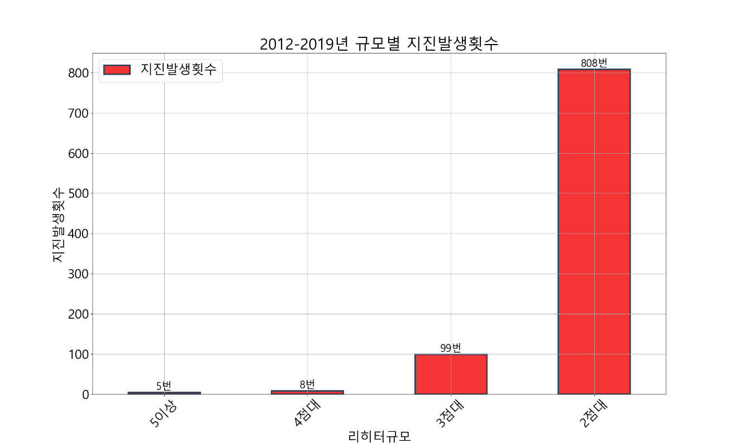
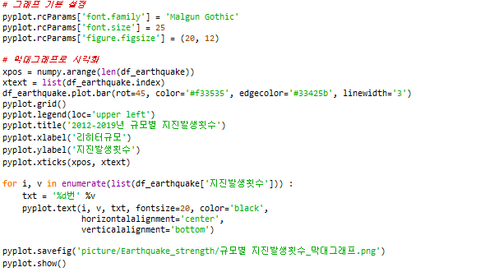
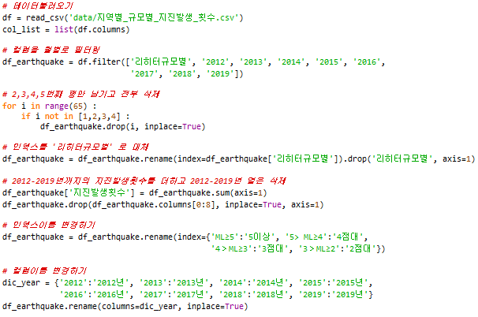
시스템 구성
4. 빅데이터 시각화 과정 – 규모별 지진발생횟수
Notes:
네 번째는 규모별 지진 발생 횟수 입니다.

Slide 24
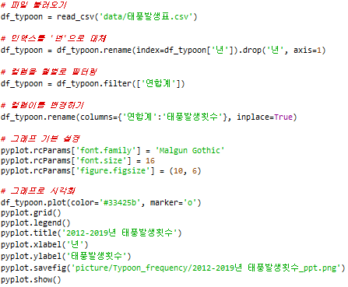
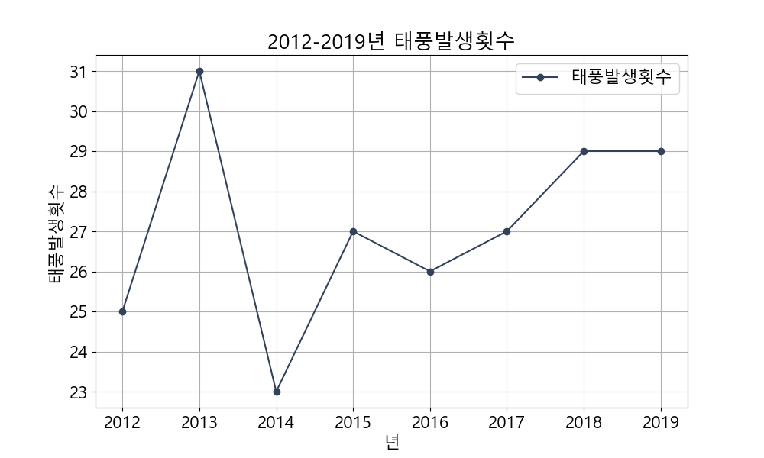
시스템 구성
4. 빅데이터 시각화 과정 – 연도별 태풍발생횟수
Notes:
마지막으로 연도별 태풍 발생 횟수 입니다.

Slide 25

화면 구성
Notes:
화면 구성

Slide 26
화면 구성
1. 사이트 맵
재난대피소 서비스
main
map
Notes:
저희 프로젝트의 화면 구성은 매우 간단합니다.
재난대피소 서비스라는 큰 틀안에서
메인 페이지, 지도 페이지로 구성됩니다.

Slide 27


화면 구성
2. 스토리보드 - 메인
(예시)
행동요령
대피소위치
발생현황
Notes:
먼저 메인 페이지에서는 행동요령, 재난대피소 찾기, 발생현황 버튼이 있습니다.
이 중, 재난대피소 찾기를 제외한 행동요령, 태풍그래프, 지진그래프를 클릭하면,
클릭한 버튼에 맞는 시각화 자료를 보여주게 됩니다.

Slide 28
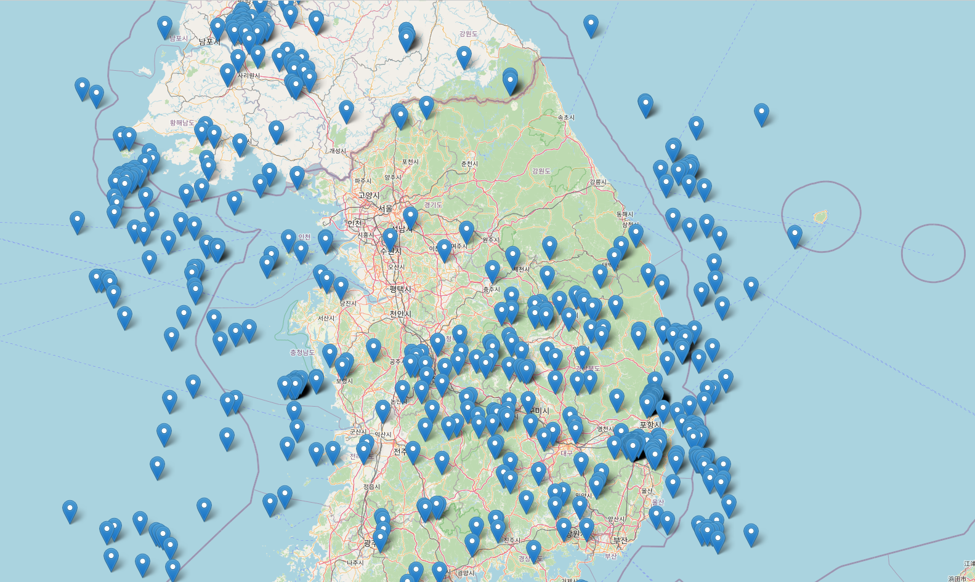
화면 구성
2. 스토리보드 - 지도
지역 카테고리
대피소 카테고리
리스트
Notes:
메인 페이지에서 재난대피소 찾기를 클릭할 경우 지도 페이지로 넘어오게 됩니다.
지도 페이지에서는 대피소 카테고리, 지역 카테고리, 리스트, 그리고 지도가 있습니다.
대피소 카테고리와 지역 카테고리를 선택하면 아래쪽에 리스트와 함께 옆에 지도에 어디에 있는지 표시가 됩니다.

Slide 29

프로젝트 시연
Notes:
마지막으로 저희가 만든 프로젝트를 보여드리겠습니다.

Slide 30

Q&A
Notes:
궁금한 점 있으면 질문해주시기 바랍니다.

Slide 31

감사합니다!
Notes:
저희의 프로젝트 소개는 여기까지입니다.
감사합니다!

